Slide 1

PHÒNG GIÁO DỤC VÀ ĐÀO TẠO QUẬN LONG BIÊN
TRƯỜNG MẦM NON GIA QUÂT
LÀM QUEN CHỮ CÁI
TRÒ Chơi với chữ cái u, ư
Lứa tuổi: Mẫu giáo lớn (5 – 6 tuổi)
Giáo viên: Nguyễn Thị Hường
Năm học: 2021-2022

Slide 2

I. Mục đích yêu cầu:
1.Kiến thức:
- Trẻ biết tên gọi và phát âm chữ cái u, ư, giúp trẻ ôn lại các chữ cái đã học.
- Trẻ thuộc cấu tạo các nét chữ.
2.Kỹ năng:
-Trẻ nhận biết, phân biệt, phát âm đúng ,rõ lời các chữ cái u, ư.
-Trẻ nhận ra chữ cái u, ư trong các cụm từ: ...
-Trẻ biết chơi trò chơi đúng luật, đúng cách.
3.Thái độ:
-Trẻ hứng thú khi được tham gia các trò chơi.
Trẻ tích cực, chủ động tham gia các hoạt động cùng cô và các bạn.

Slide 3

II. Chuẩn bị:
1.Đồ dùng của cô:
- Giáo án điện tử powerpoit, máy tương tác.
- Bảng chun, chun, Đất nặn, bảng,phấn, uốn kẽm xù, kim sa...
- Bản nhạc dùng trong trò chơi.
2.Đồ dùng của trẻ:
- Mỗi trẻ có rổ chứa chữ cái u, ư.
- Xắc xô cho các đội.

Slide 4

Ổn định tổ chức:
Cô và trẻ cùng hát và
vận động theo nhạc bài hát:
“Bác đưa thư vui tính”

Slide 5



Slide 6


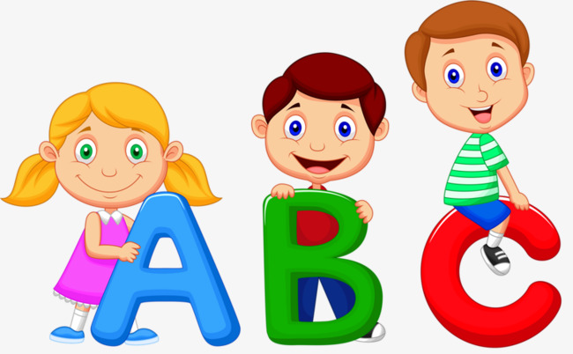
HỘI THI
Những chữ cái vui nhộn

Slide 7
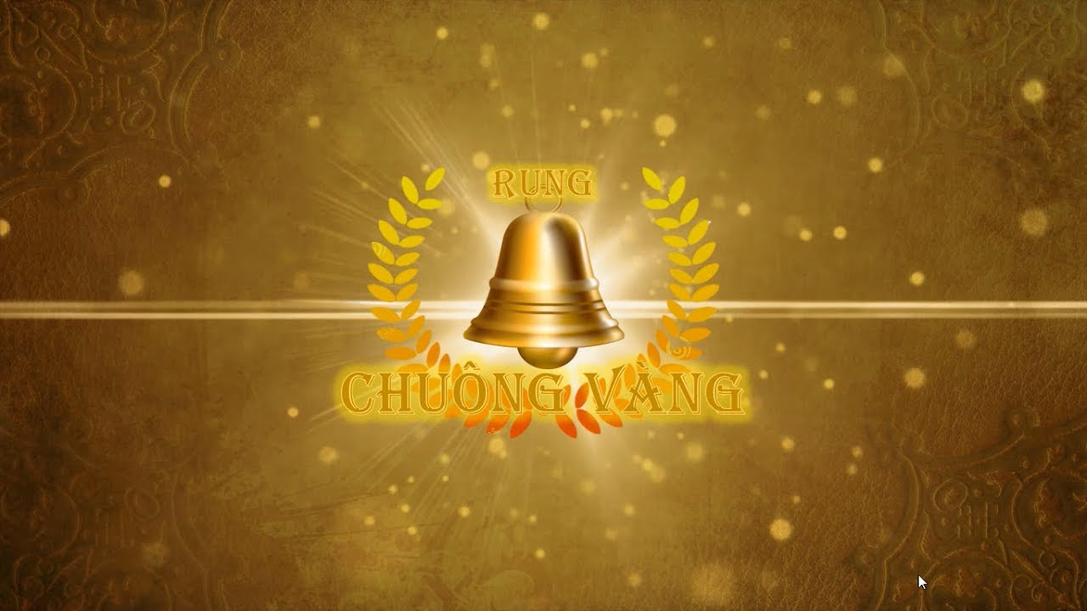
Chào mừng các bé
đã đến với chương trình
“Rung chuông vàng”

Slide 8

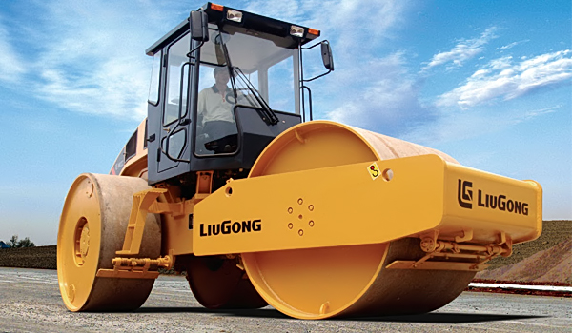
Xe lu
Xe l
u

Slide 9
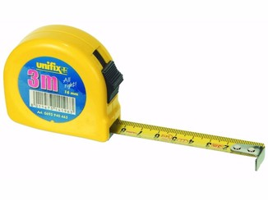
Thước dây
Th ớc dây
ư

Slide 10
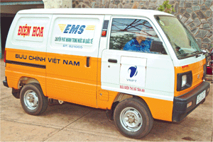
Xe đưa thư
Xe đ a th
ư
ư

Slide 11
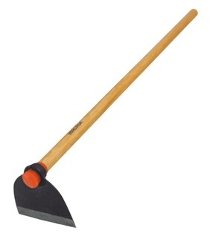
Cái cuốc
u
Cái c ốc

Slide 12
Trò chơi 2:
NÉM BÓNG VÀO RỔ

Slide 13


Slide 14

Mời các bé đến với
trò chơi 3:
“ ĐỐ VUI ĐỂ HỌC”

Slide 15

“Chữ gì nho nhỏ
Có mũ trên đầu
Gặp trời mưa mau
Ta cần phải có”

Slide 16

“ Nét móc ngược chính là tôi
Phía phải nét thẳng
Đứng nghiêm muốn chào”

Slide 17

Trò chơi 4:
“thi xem đội nào nhanh”

Slide 18
Trò chơi 5:
CÙNG NHAU TẠO CHỮ

Slide 19


Slide 20

Cô và trẻ cùng hát, vận động
theo nhạc bài hát:
“ Bé học chữ ”

Slide 21


Slide 22

Kính chúc các thầy cô giáo
mạnh khỏe – hạnh phúc
Năm học: 2018 - 2019

